Slide 1
Experiencia de residencia en Medicina Familiar Comunitaria
Diego Fernández Vicente – Residente 3er año
Marcelo Hernández Yévenes – Residente 1er año
UNIVERSIDAD AUSTRAL DE CHILE

Slide 2
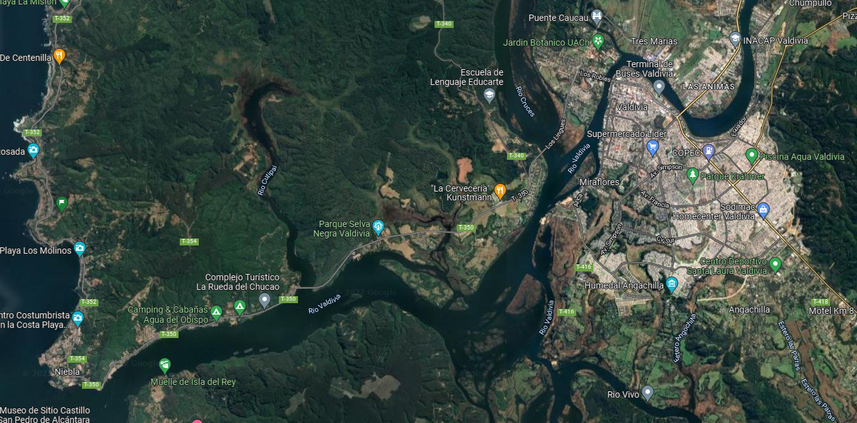
¿Donde se realiza la formación?
Universidad Austral de Chile
Instituto Salud Pública
CESFAM
Las Ánimas
Centro de atención integral del adolescente (CENAIA)
Hospital Base Valdivia
CESFAM
Dr. Jorge Sabat
CESFAM Angachilla
CESFAM Rural de Niebla

Slide 3
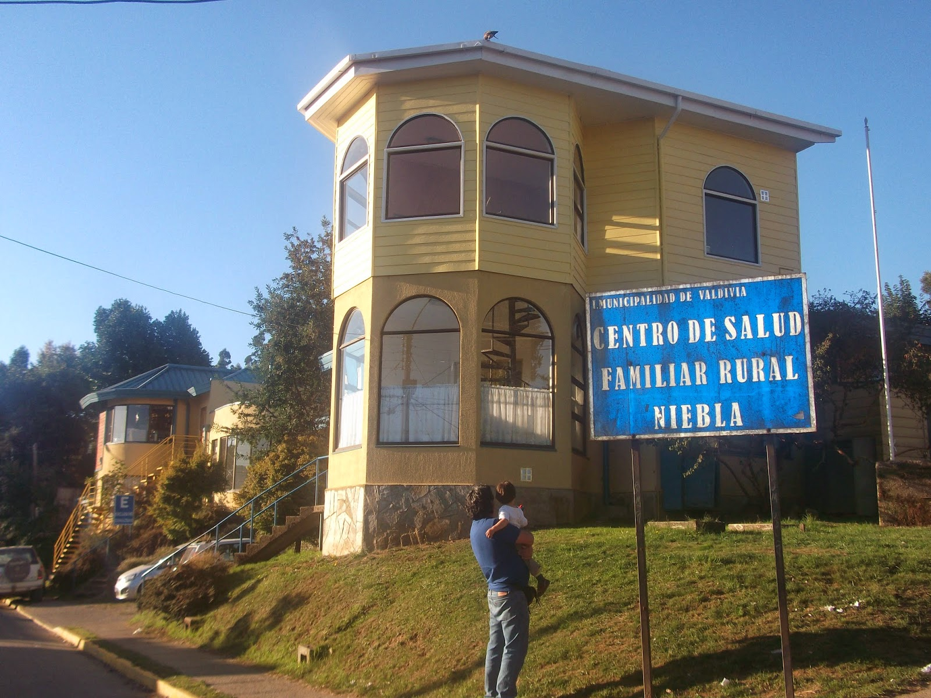
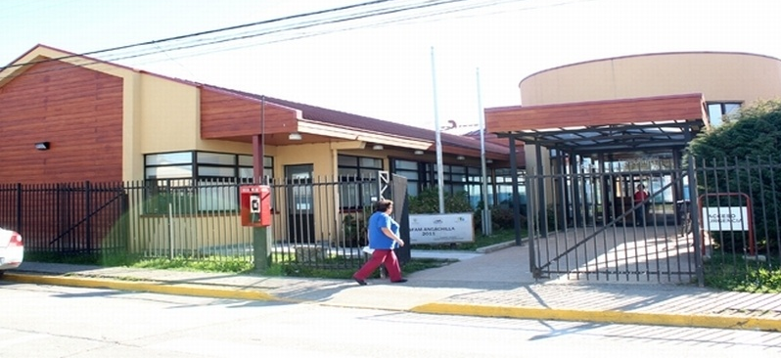
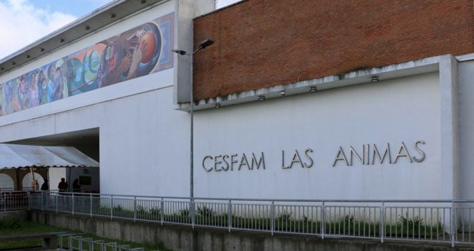
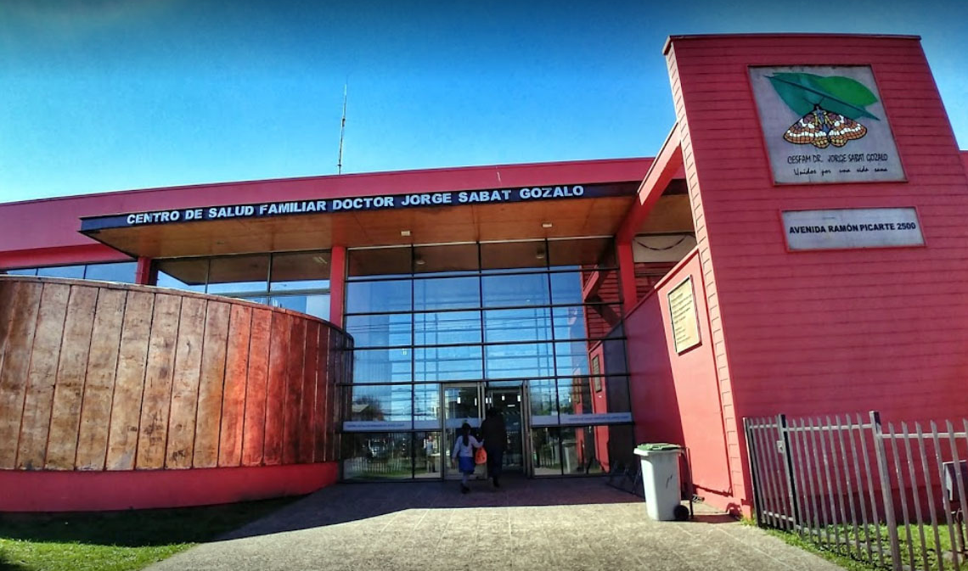
Población inscrita aprox: 13.000
Residentes: 3
Población inscrita aprox: 25.000
Residentes: 5
Población inscrita aprox: 24.000
Residentes: 5
Población inscrita aprox: 53.000
Residentes: 6

Slide 4
Programa de formación MFC (enero 2020)
Módulo introductorio
Resiliencia Clínica Basada en Mindfulness
Fundamentos de Bioética para APS
Fundamentos de Medicina Familiar
Primer año
Derecho de Familia
Ciencias sociales y Salud
Metodología de investigación cualitativa
Herramientas de valoración familiar I
Metodologías de influencia de desarrollo local
Análisis crítico de publicaciones científicas
Epidemiología y Demografía
Herramientas de valoración familiar II
Segundo año
Salud del NNA
Salud Mental
Introducción a la Salud Integrativa
Salud de la Mujer
Salud del Adulto y Senescente
Cuidados Paliativos y Atención domiciliaria
Tercer año
Gestión de la calidad
Administración y economía en salud
Políticas y sistemas de salud
Escritura y comunicación científica
Interculturalidad y sistema médico mapuche
Formulación y evaluación de iniciativas de inversión en APS
Asignaturas transversales
Relación Médico-Paciente
Laboratorio de Familia y Comunidad
EXAMEN DE TITULO: presentación de caso clínico, evaluación de abordaje según competencias específicas

Slide 5
Competencias específicas de la formación
Ámbito clínico y comunitario
Ámbito de gestión
Ámbito docente / formativo
Ámbito de investigación
Ámbito de vinculación con el medio

Slide 6
Competencias del médique de familia UACh
Ámbito clínico y comunitario | Atención médica resolutiva humanizada Enfoque familiar y comunitario Continuidad red asistencial Autonomía y autocuidado de las personas
Gestión | Demanda asistencial, objetivos sociosanitarios, expectativas comunitarias Transformación colaborativa de las condiciones comunitarias
Docente / formativo | Formación propia, de pares, otros profesionales Actividades de aprendizaje, servicio y educación permanente
Investigación | Generar conocimiento científico local de medicina familiar y comunitaria Metodologías investigativas apropiadas
Vinculación con el medio | Interés en la historicidad de los fenómenos y su acontecer Vincular con realidad cotidiana para transformarla

Slide 7
Experiencias
Ventajas y aspectos de mejora
Preguntas
Gracias! ☺
Correos de contacto:
diego.fvicente@gmail.com (residente 3er año))
marcela.traub@gmail.com (directora especialidad)

Slide 8
Ventajas
Aspectos de mejora
Enfoque comunitario y territorial.
Se prioriza la vinculación y continuidad con las familias y el equipo de salud para el desarrollo de las competencias del residente.
Énfasis en análisis sistémico y relacional
Énfasis en dimensiones de espiritualidad e interculturalidad durante la formación.
Cuidado continuo del residente.
Énfasis en el desarrollo personal como pilar del proceso de especialidad.
Acompañamiento continuo por tutorxs médicxs de familia (4 horas semanales).
Mayores instancias de docencia en pregrado
Mayor resguardo de los tiempos protegidos para el desarrollo de las competencias específicas de formación
Mayor espacio para pasantía de electivo
Mejorar posibilidades de unirse a líneas de investigación de la Universidad
Aumentar instancias formativas de encuentro entre los residentes de 1er, 2do y 3er año.

